Slide 1


SUDOVALLEY
Comunidade de Startup
A
Cultura Maker: Inspiração dos Millenium

Slide 2
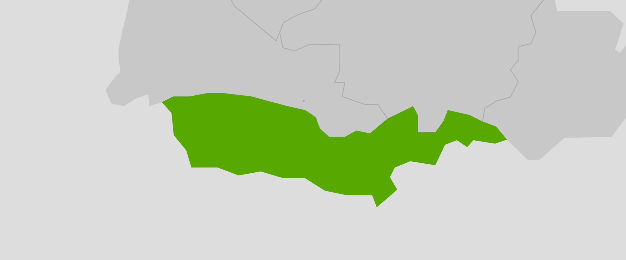
Sudoeste do Paraná
590 mil habitantes
43 cidades
Francisco Beltrão
90 mil habitantes
10 Instituições de Ensino Sup.
15 Colégios Estaduais
27 Escolas Municipais

Slide 3
Geração X…
Geração Y…
Geração Z…
Millenium!

Slide 4
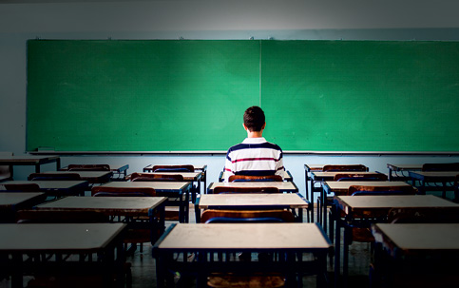

Slide 5
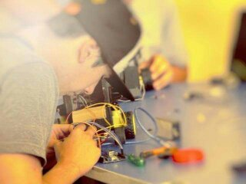
É fazendo que se aprende a fazer aquilo que se deve aprender a fazer.
Aristóteles (384 a.C. - 322 a.C.)

Slide 6
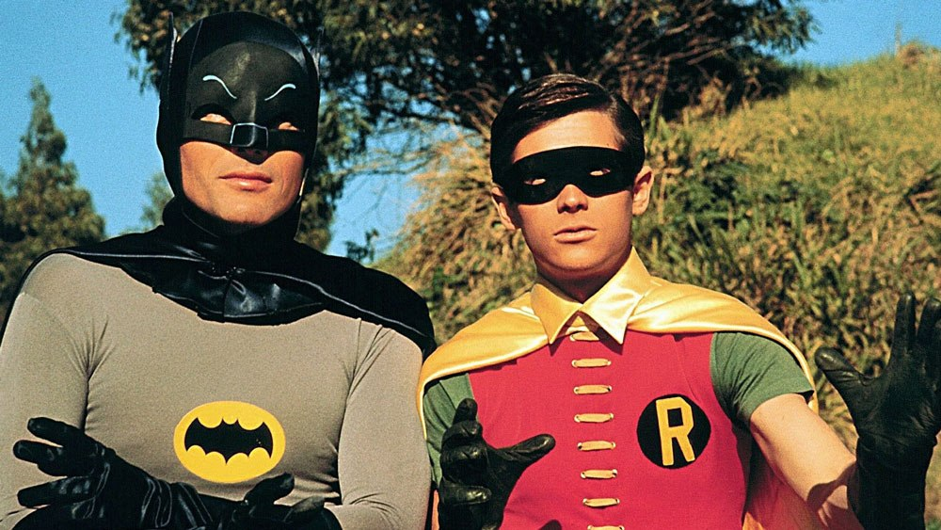

Slide 7
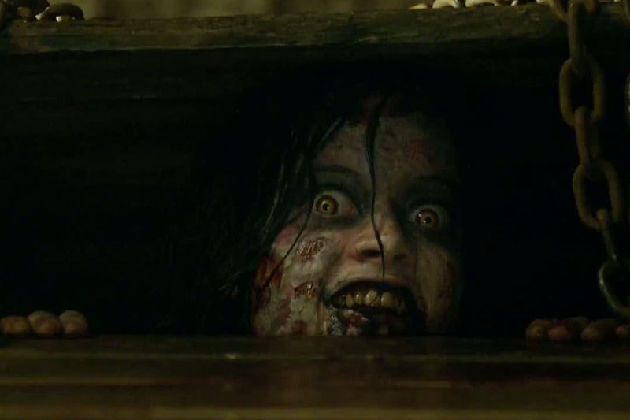

Slide 8
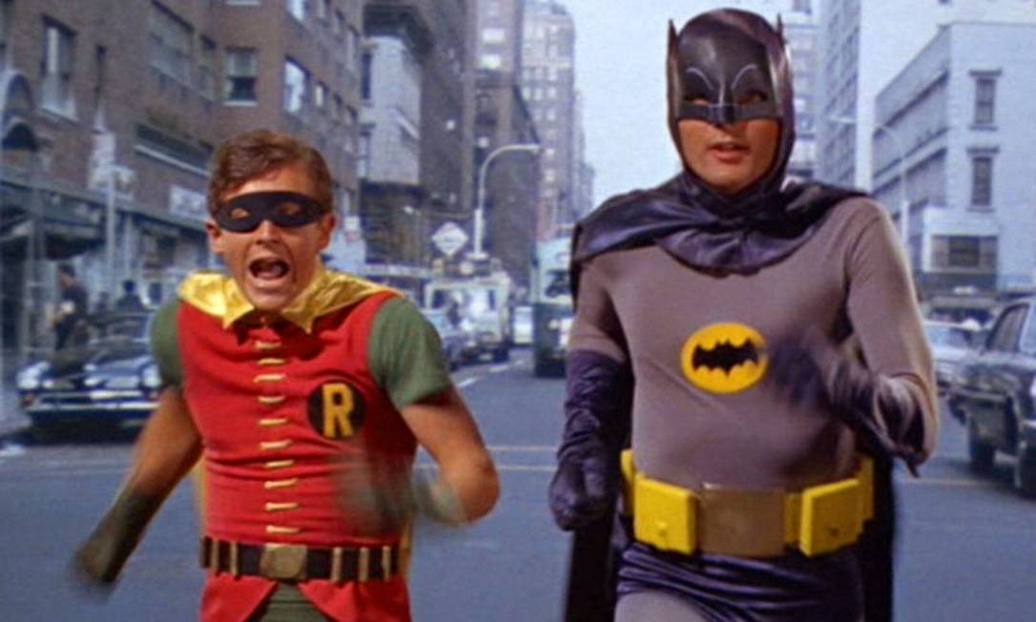

Slide 9
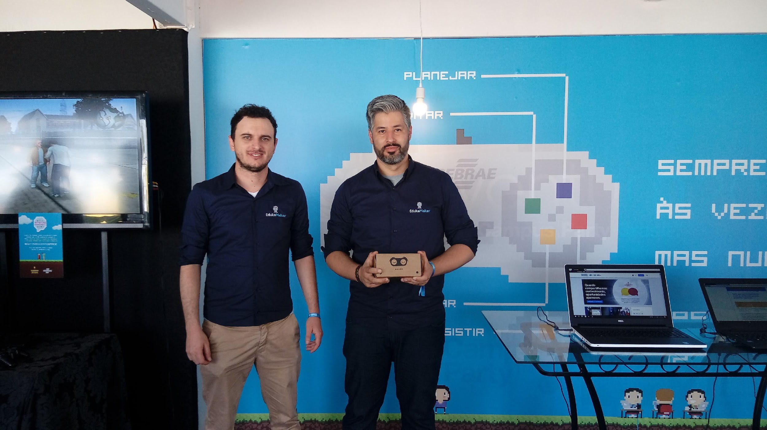
Somos EdukaMaker

Slide 10
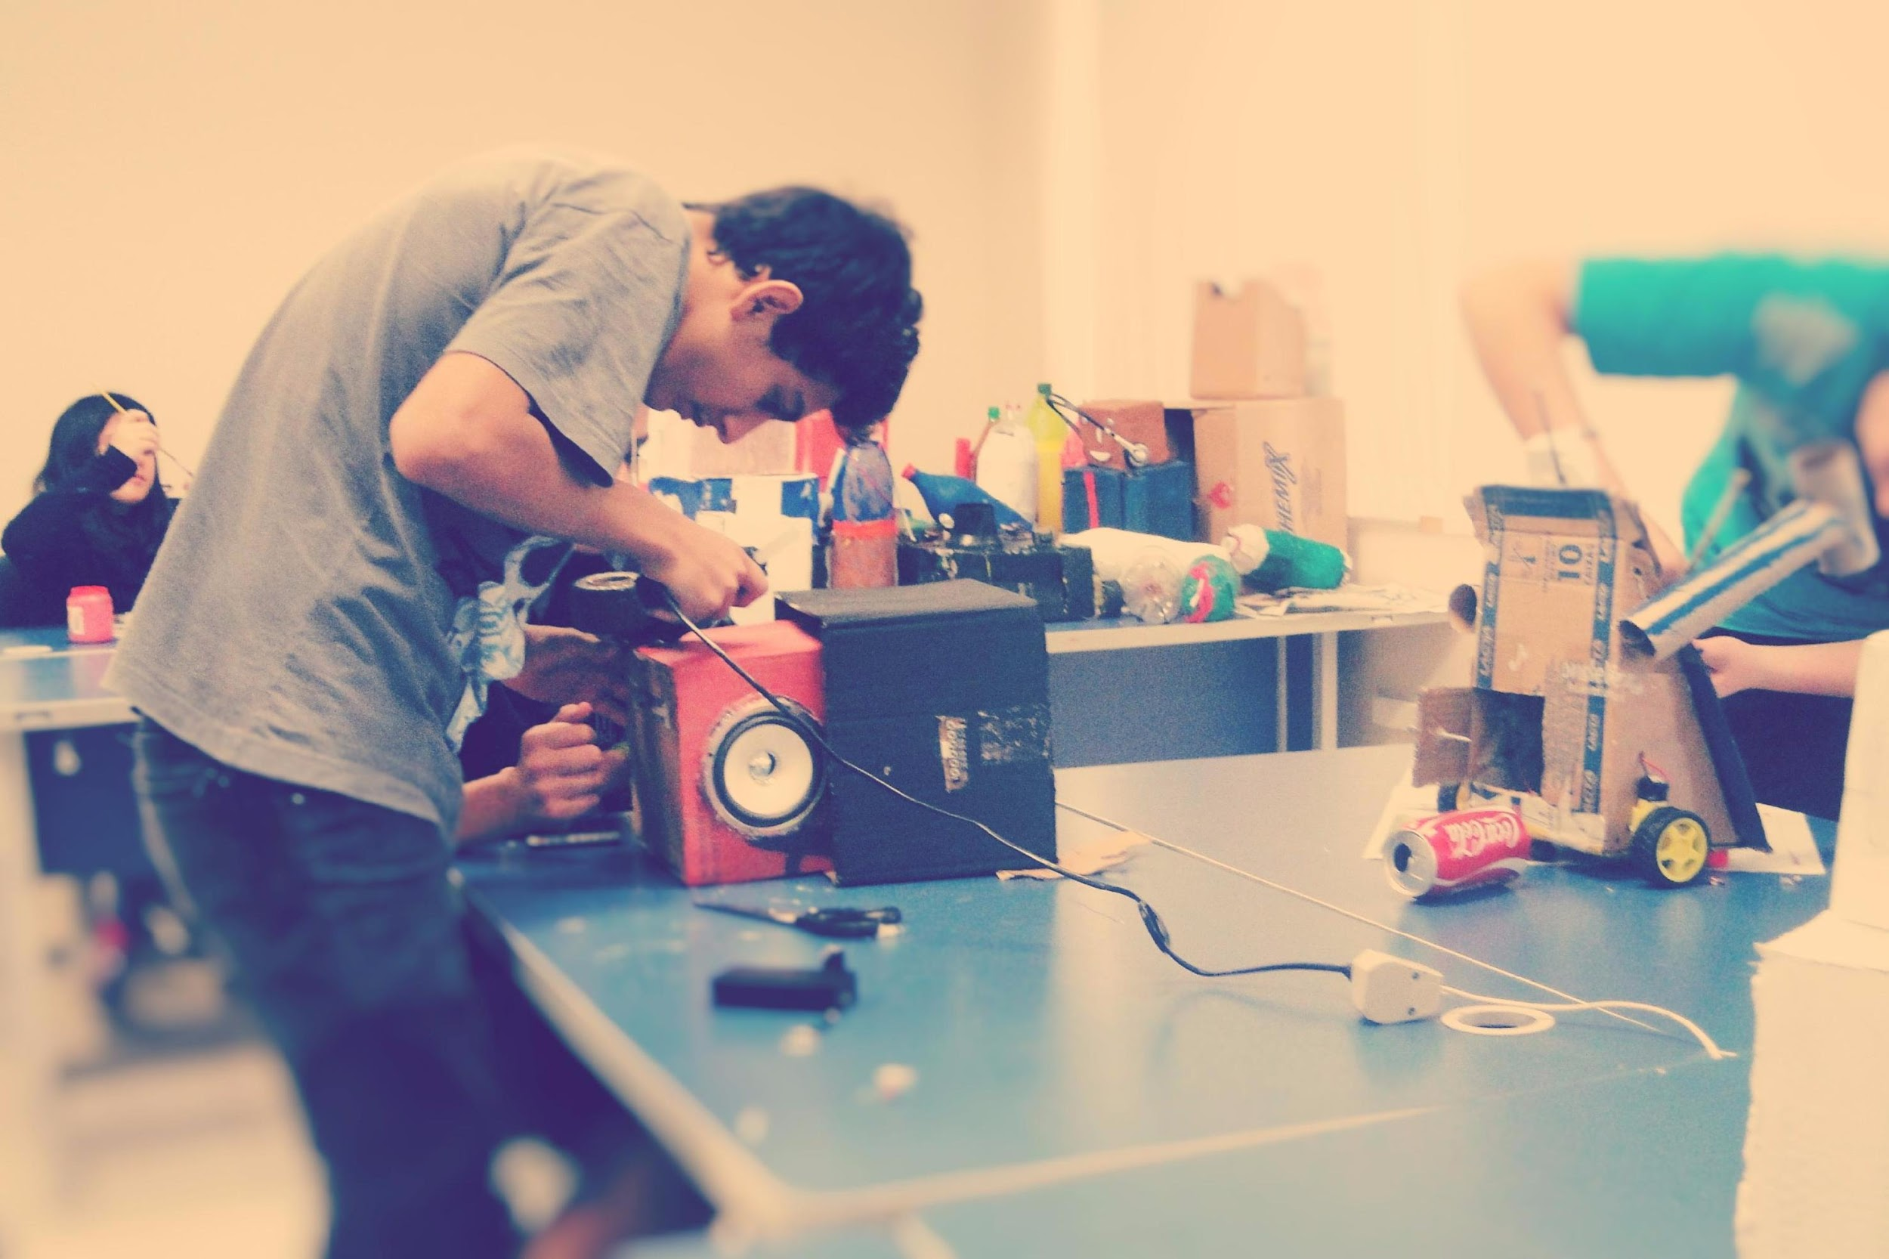
Criação e
Prototipagem

Slide 11
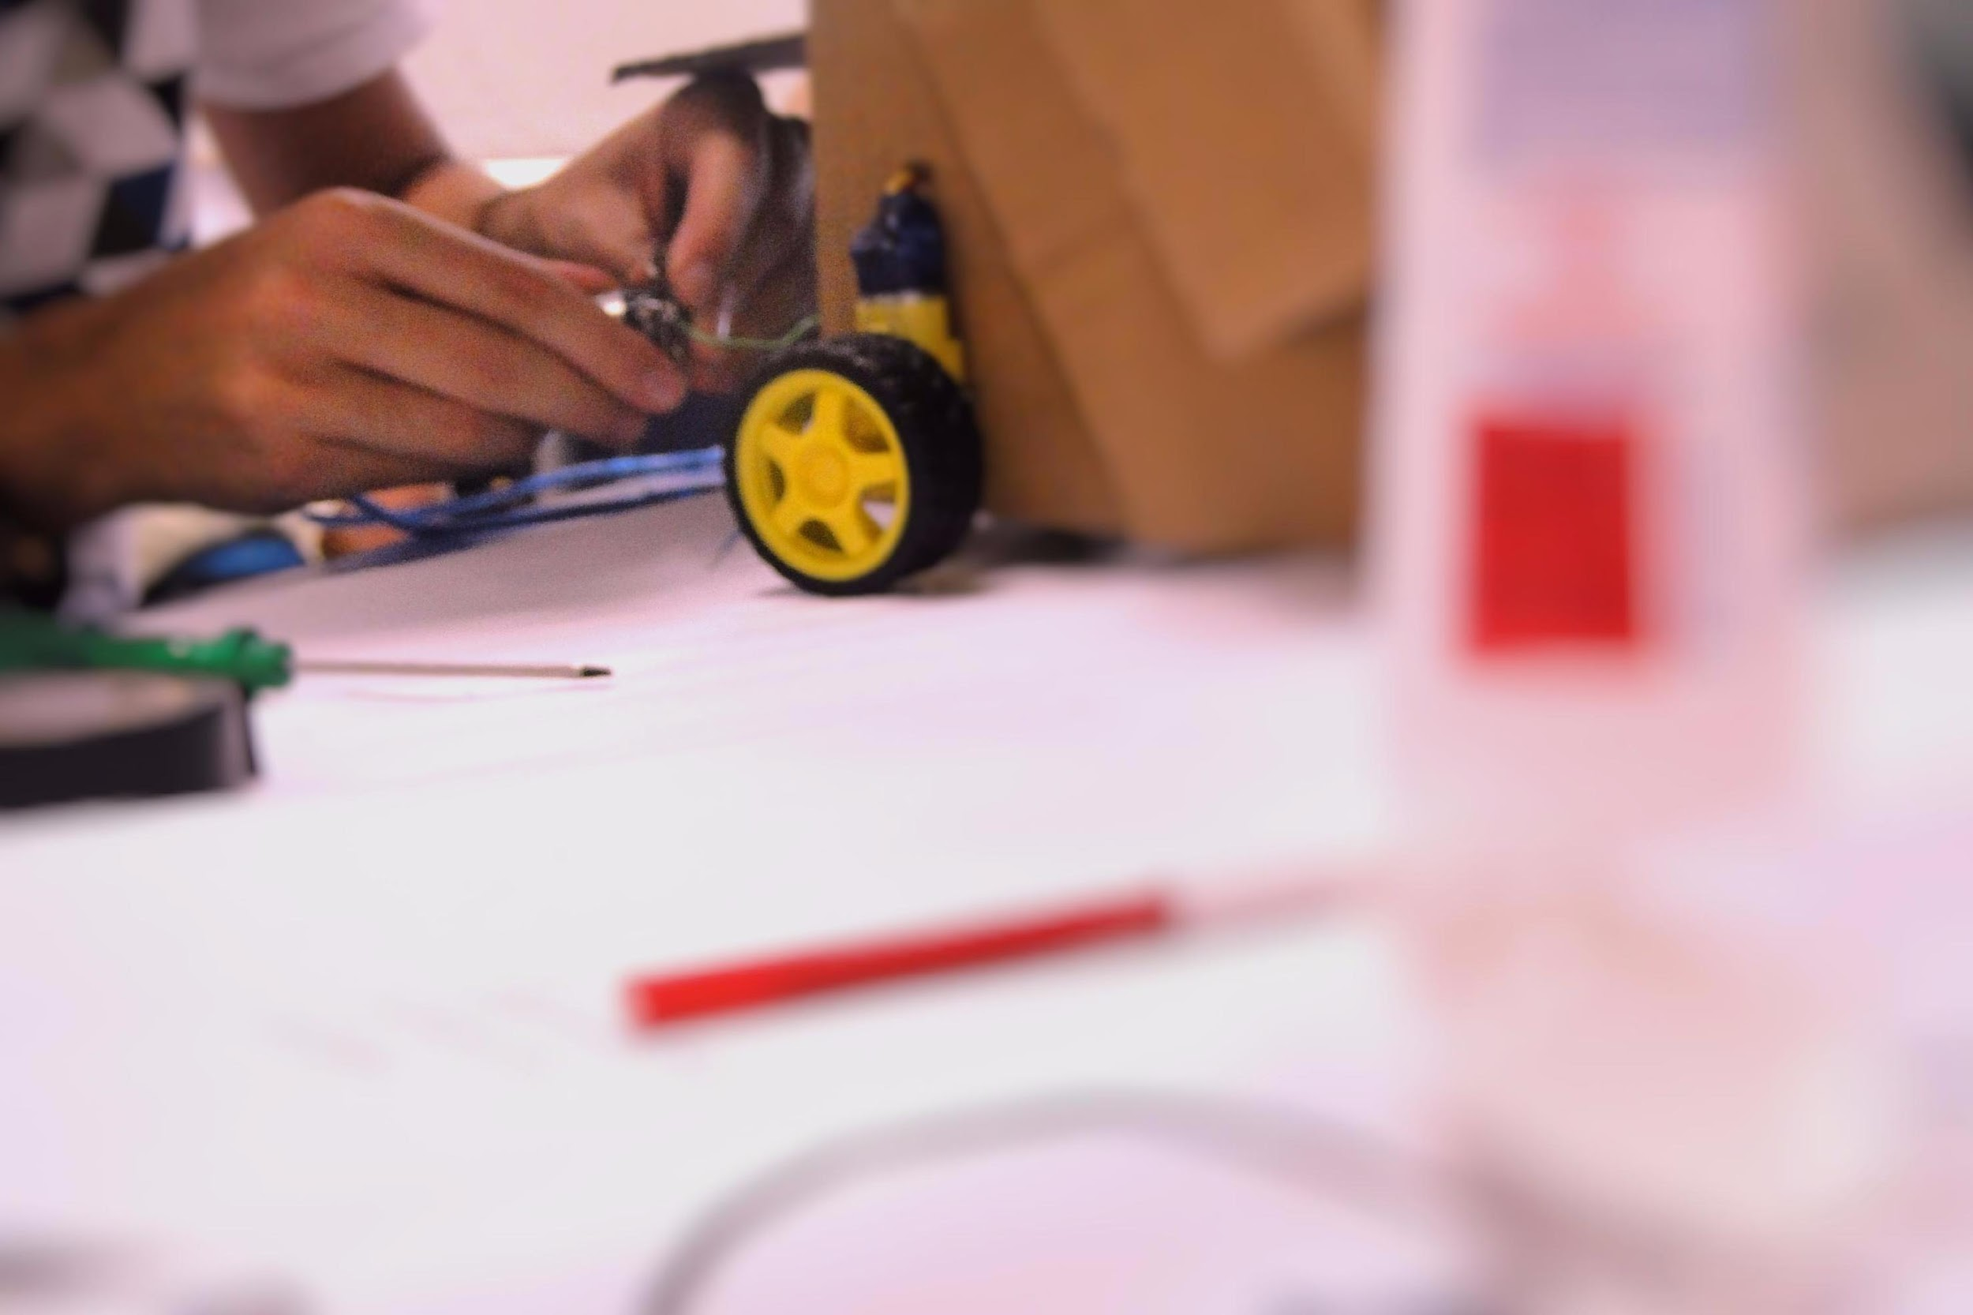
Robótica,
Arduino e outras placas

Slide 12
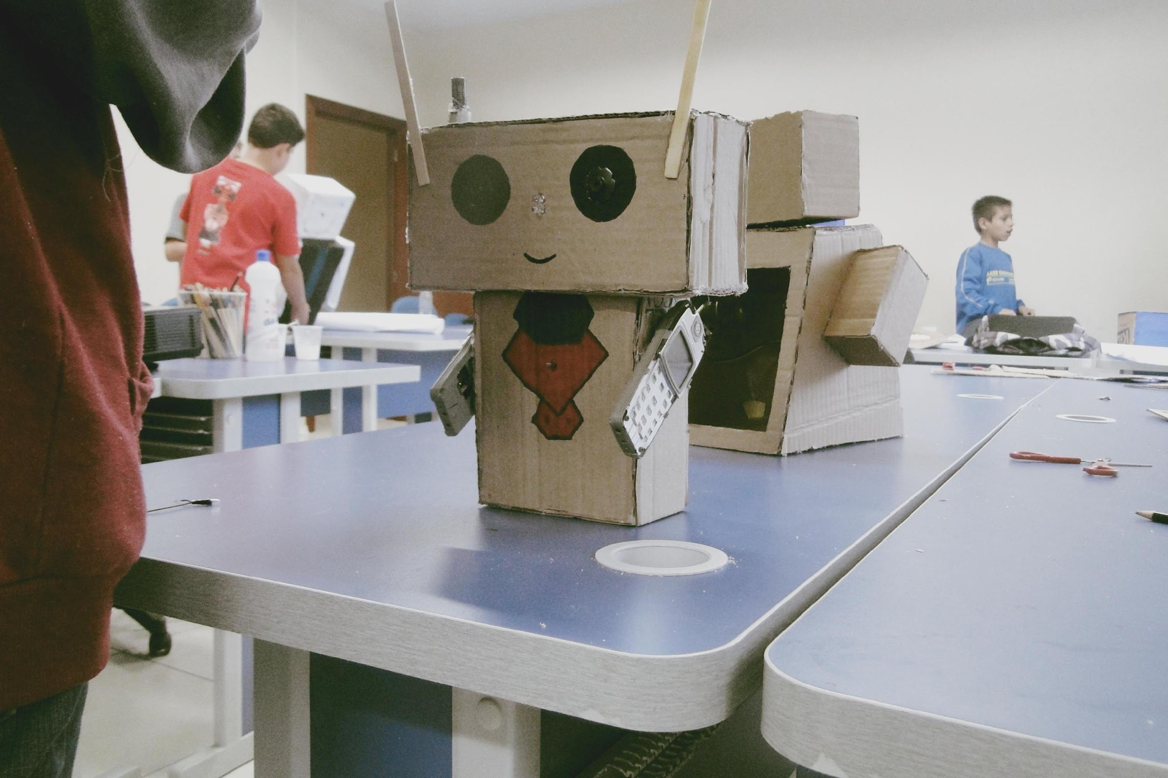
Gamb Art Tech

Slide 13
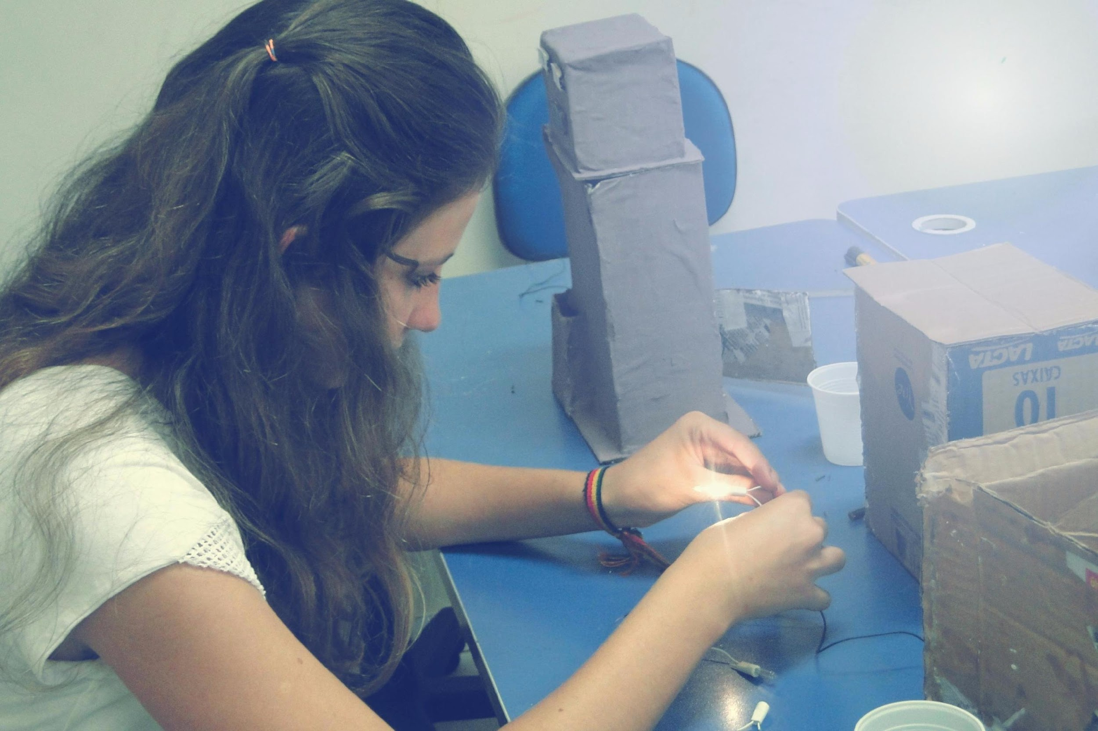
Eletrônica
Básica

Slide 14
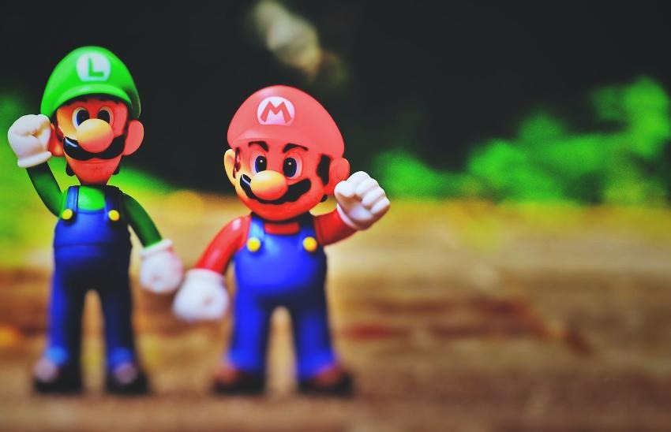
Gamificação e
Jogos

Slide 15
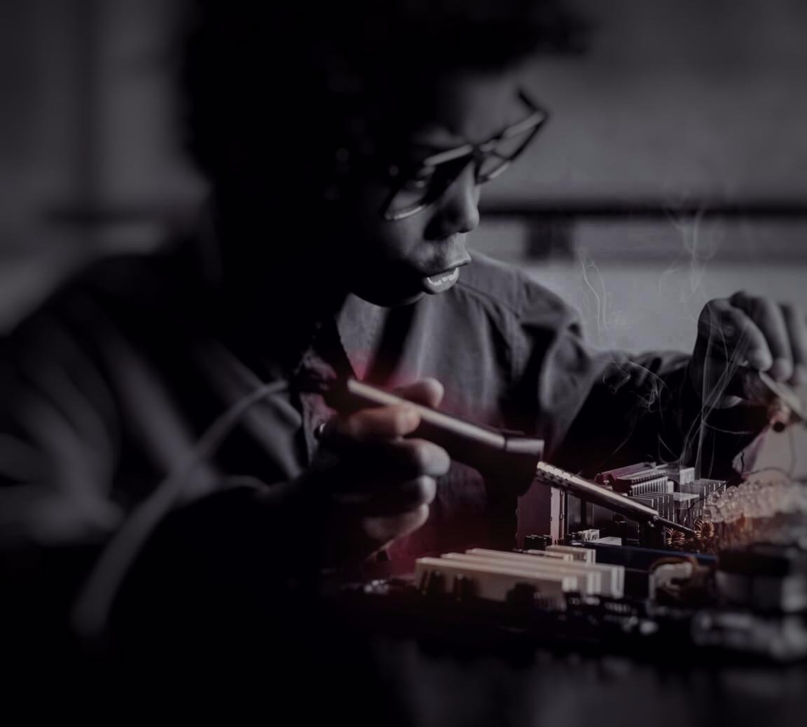
Hardware e
Manutenção

Slide 16
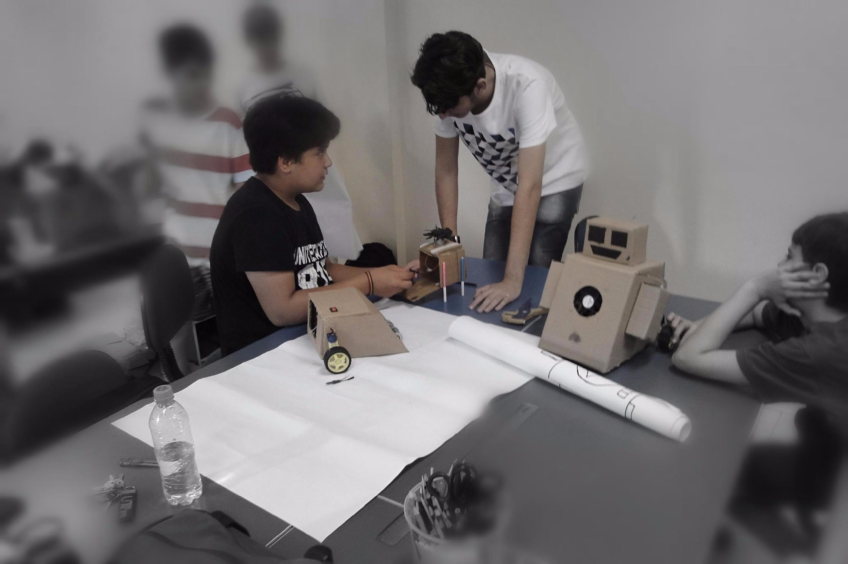
Mecânica e
Desenho Técnico

Slide 17
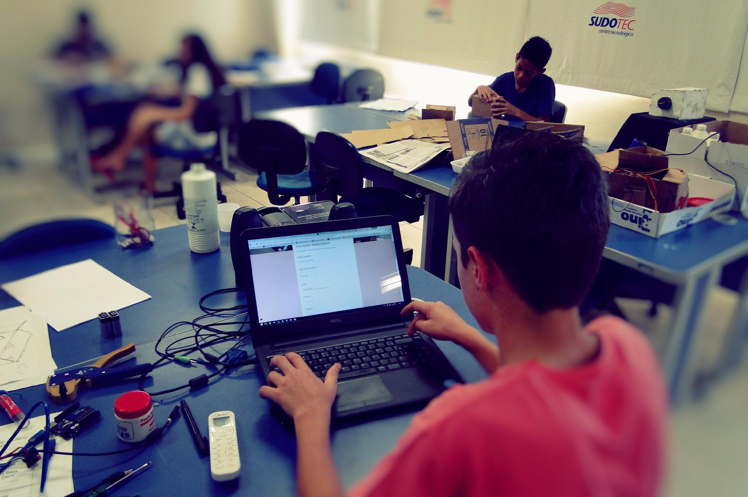
Lógica e
Programação

Slide 18
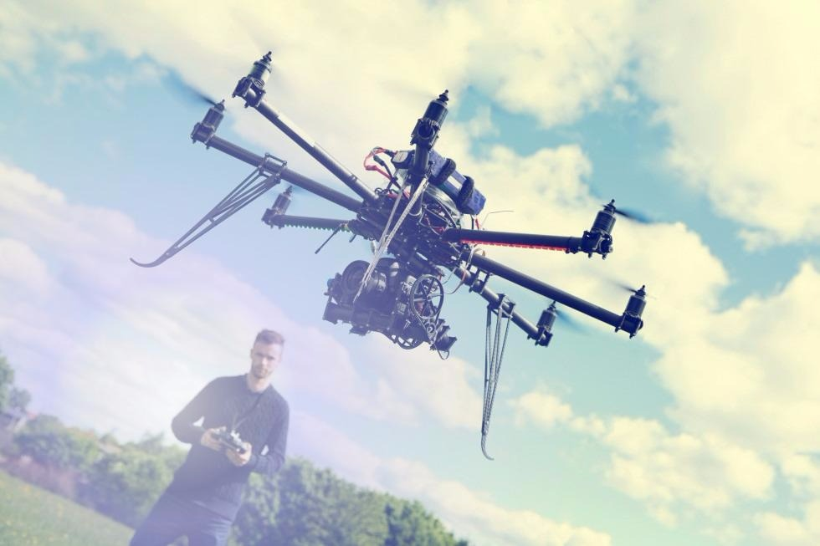
Drone
Fabricação e Pilotajem

Slide 19
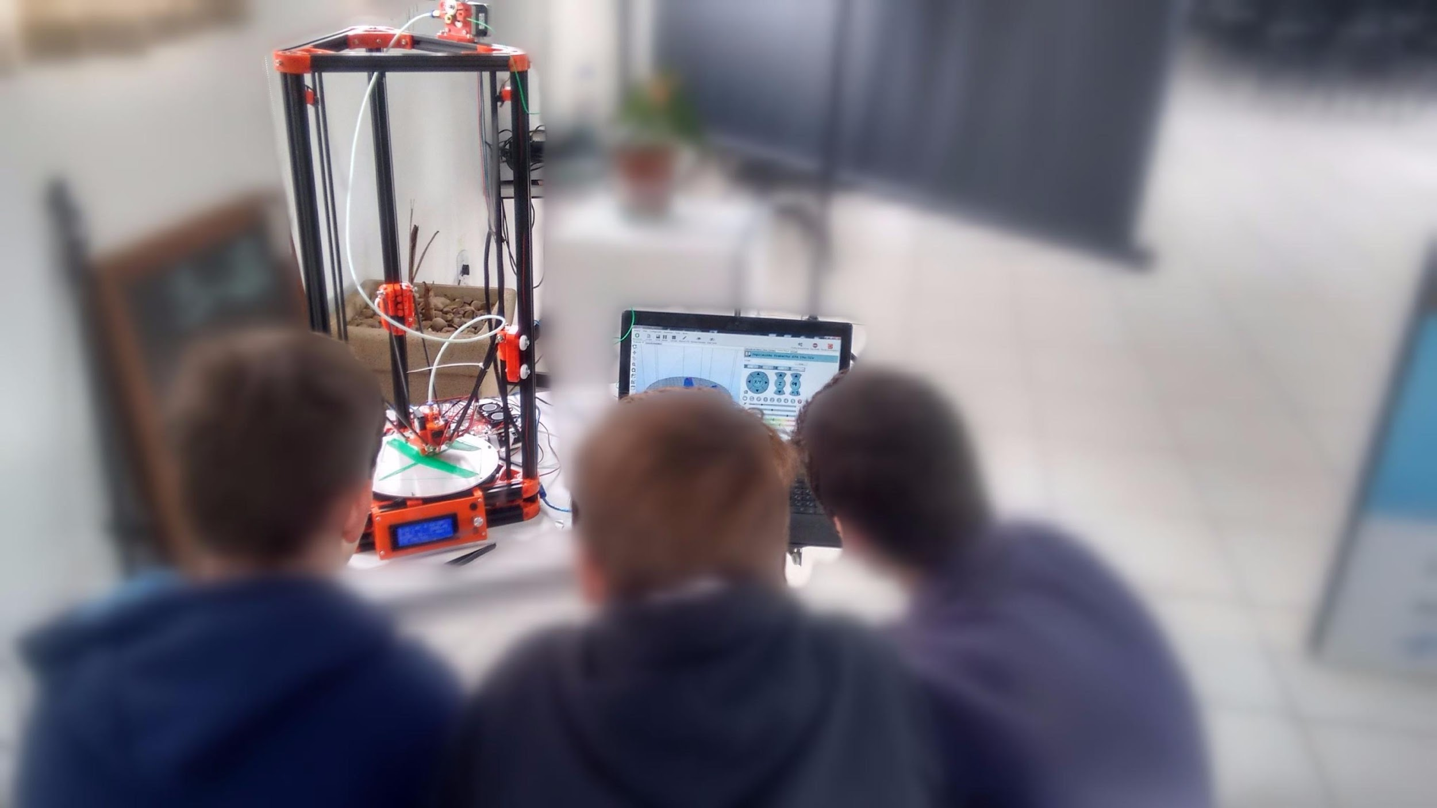
Impressão 3D

Slide 20
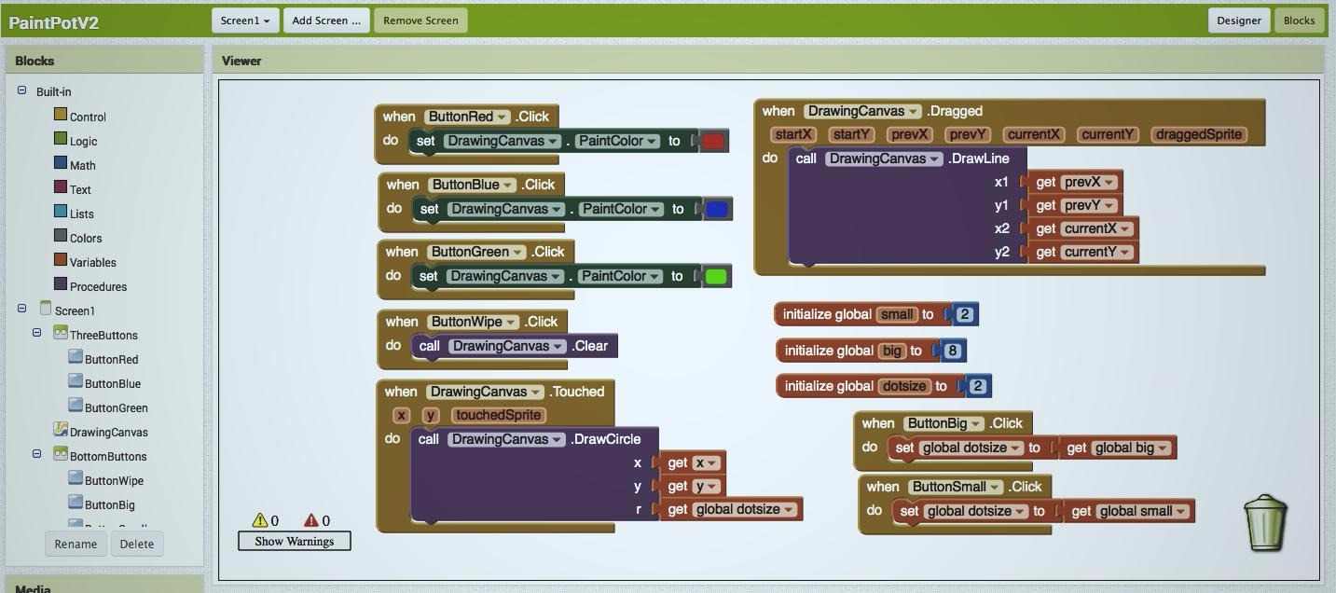
App Inventor

Slide 21
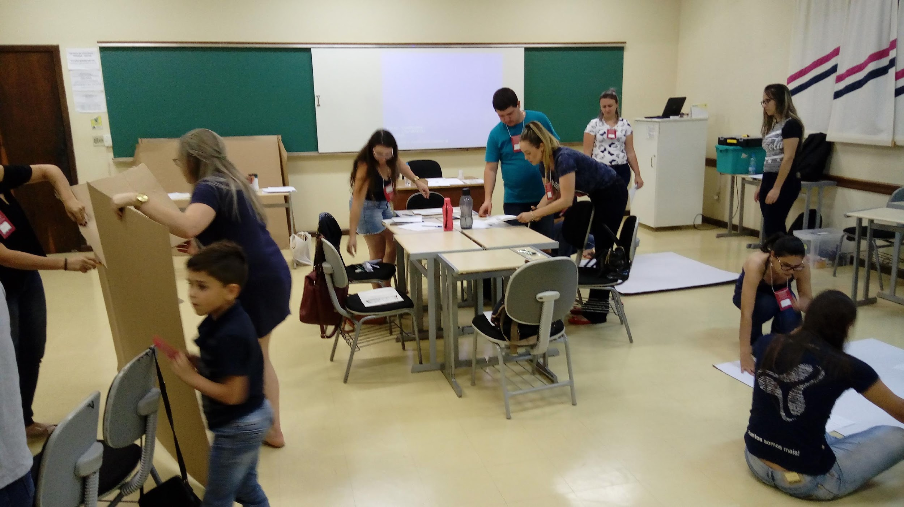
Formação de Docentes

Slide 22

EdukaMaker

Slide 23
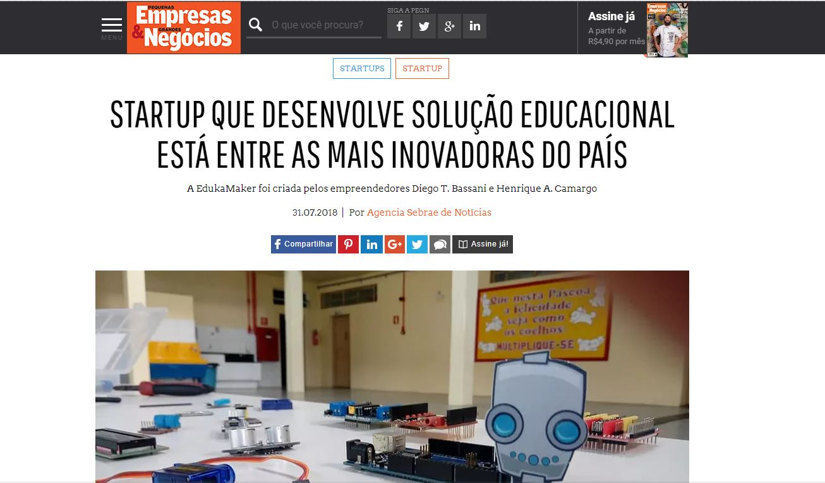
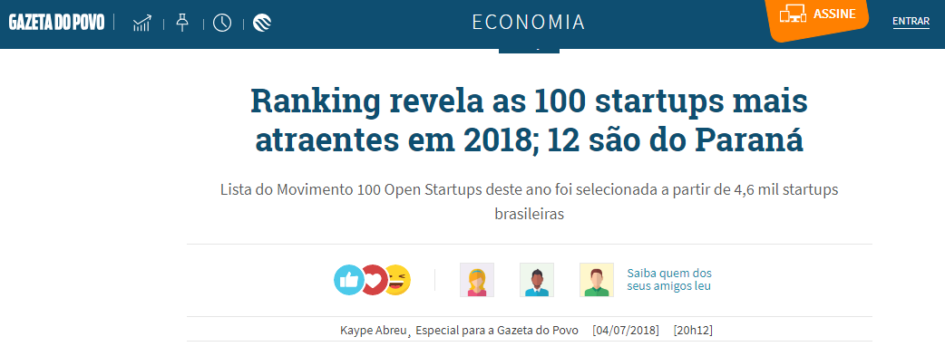
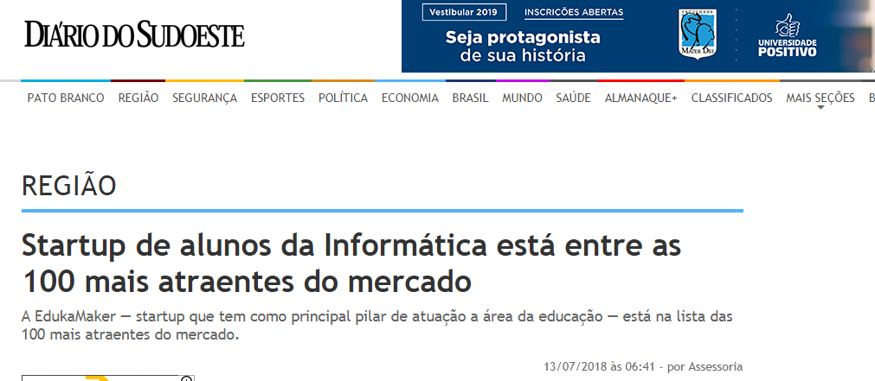
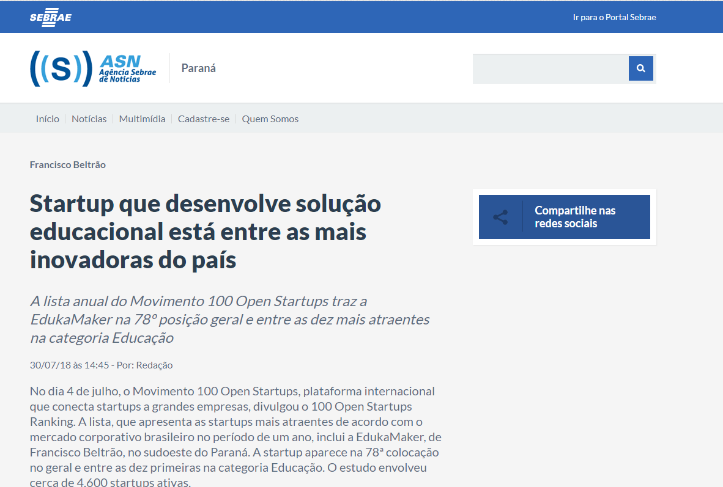
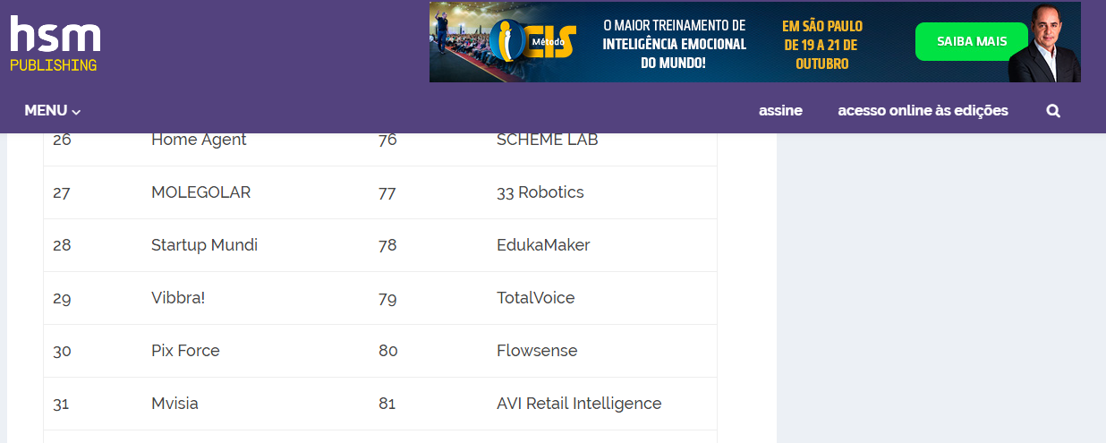
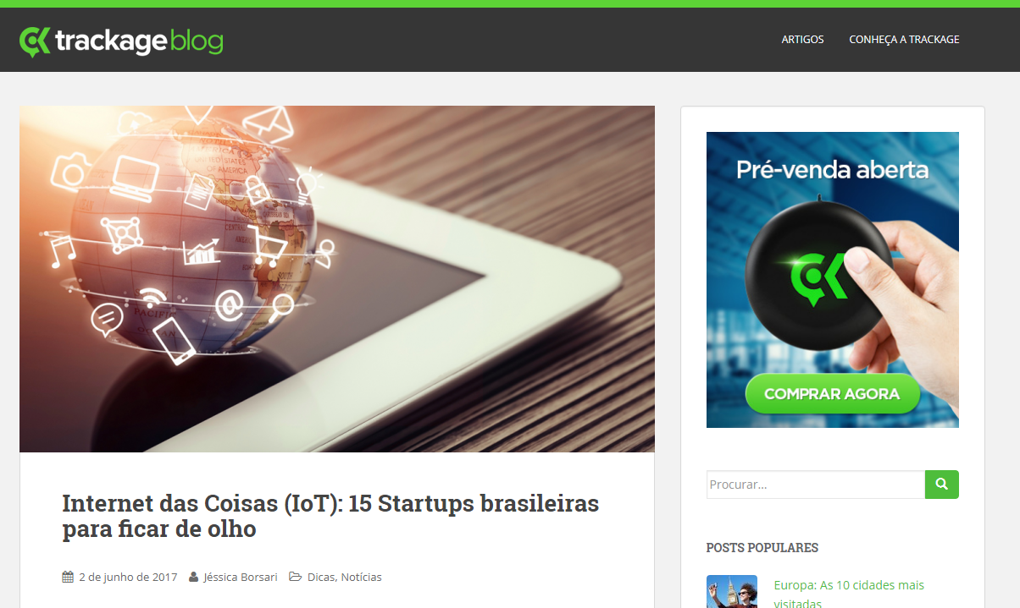
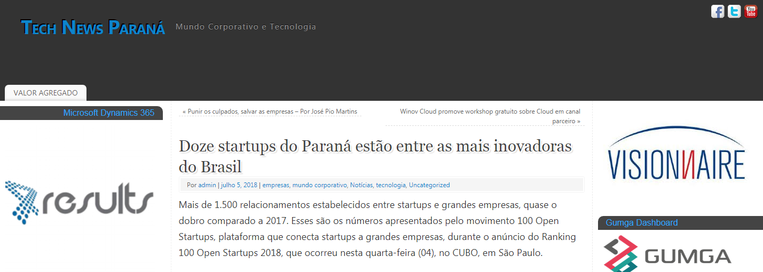
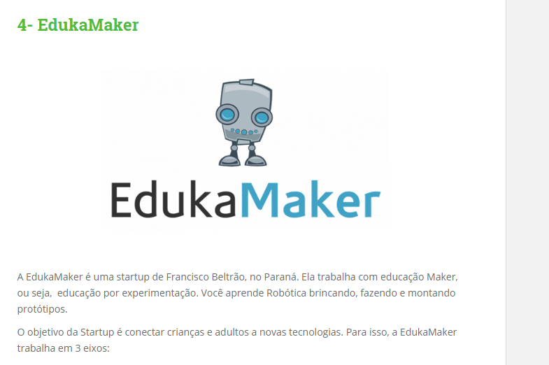

Slide 24
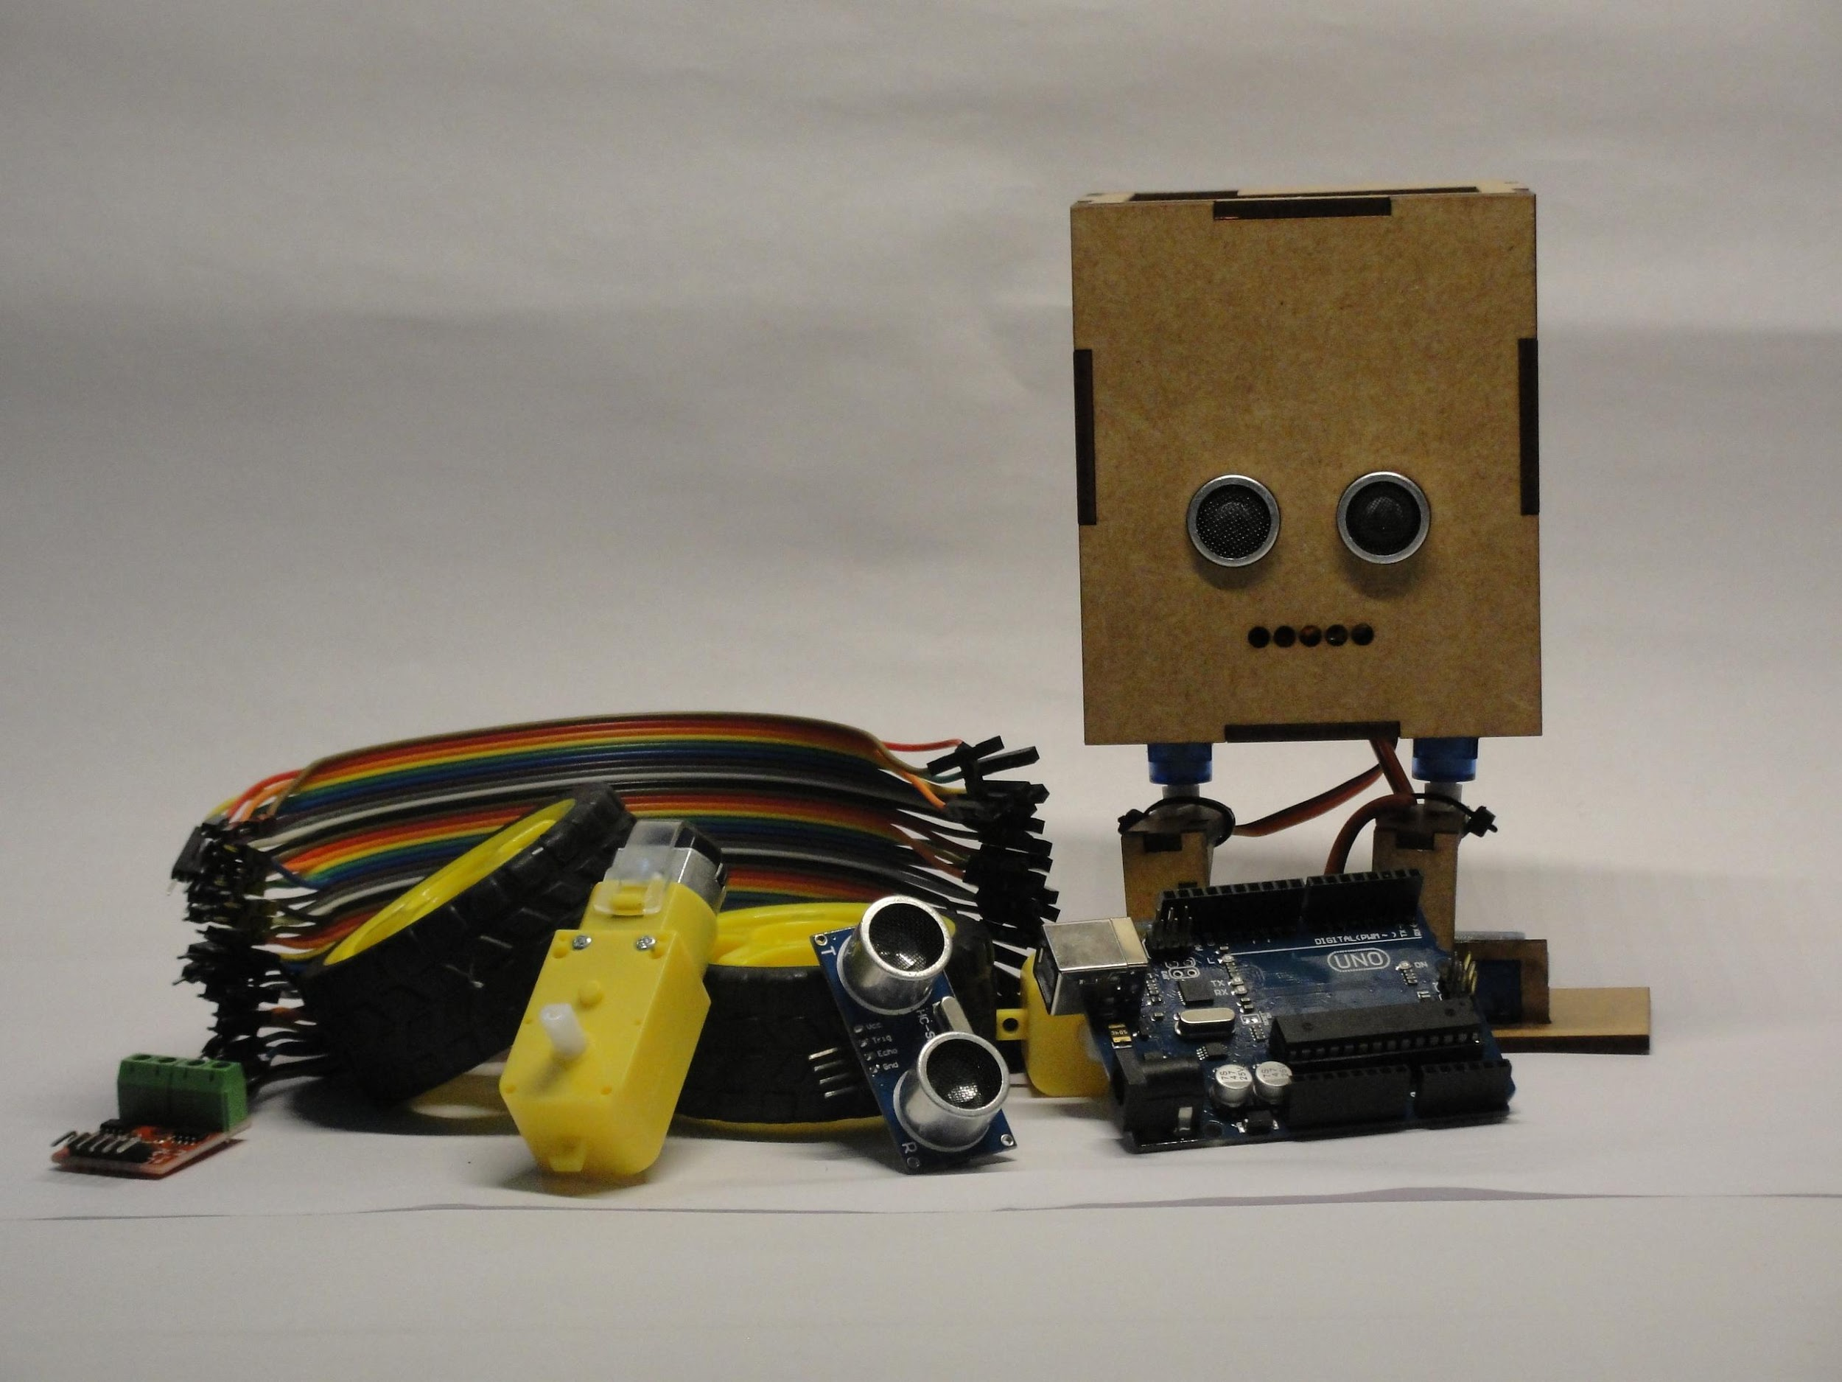
Thanks!

Slide 25



Contacta con EdukaMaker
www.edukamaker.com.br
contato@edukamaker.com.br
edukamaker@gmail.com.br
Facebook: EdukaMaker

